Slide 1
无线网络安全
张 磊
密码与网络安全系
软件工程学院
华东师范大学

Slide 2
第七章 区块链与物联网安全
7.1
区块链简介
7.2
区块链基本原理
7.3
区块链在IoT安全中的应用
2

Slide 3
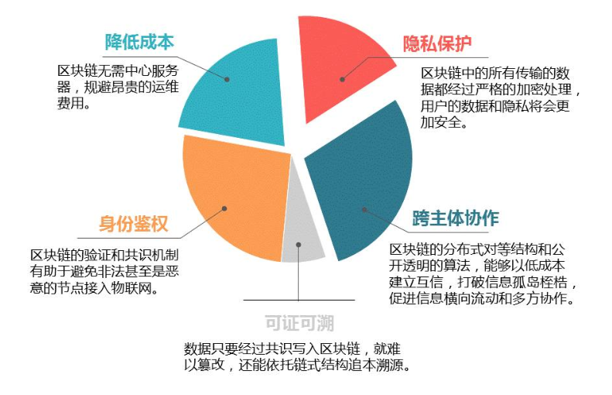
7.3 区块链在IoT安全中的应用
7.3.1 区块链+物联网带来的改进
3

Slide 4
7.3 区块链在IoT安全中的应用
7.3.1 区块链+物联网带来的改进
区块链凭借主体对等、公开透明、安全通信、难以篡改和多方共识等特性，对物联网将产生重要的影响：
多中心、弱中心化的特质将降低中心化架构的高额运维成本
信息加密、安全通信的特质将有助于保护隐私
身份权限管理和多方共识有助于识别非法节点，及时阻止恶意节点的接入和作恶
依托链式的结构有助于构建可证可溯的电子证据存证
分布式架构和主体对等的特点有助于打破物联网现存的多个信息孤岛桎梏，促进信息的横向流动和多方协作
4

Slide 5
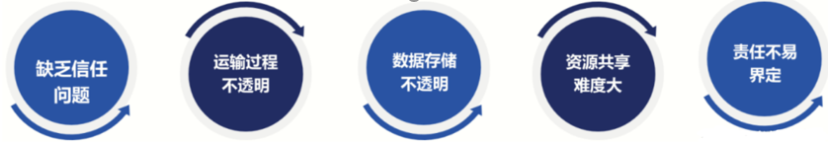
7.3 区块链在IoT安全中的应用
7.3.2 物联网区块链+冷链
随着人们生活水平的不断提高以及电子商务的普及，我国冷链物流市场也稳步发展。所谓冷链物流，泛指一些特殊商品（冷鲜肉等食品、疫苗等药品）在其加工、贮藏、运输、分销、零售等各环节，需要始终保持一定温度的物流运输方式，从而保证商品质量。
目前的冷链物流系统大都采用物联网技术来提高物流系统的信息化水平，实现对冷链中货物的有效、快速的监控及管理。但传统的冷链物流存在如下图的缺点。
5

Slide 6
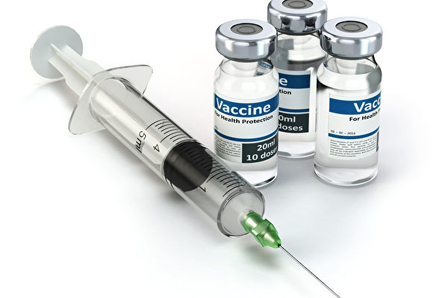
7.3 区块链在IoT安全中的应用
7.3.2 物联网区块链+冷链
可以将区块链与冷链相结合，构造冷链物流链来解决上述问题
下面举一个疫苗的冷链物流为例子
6

Slide 7
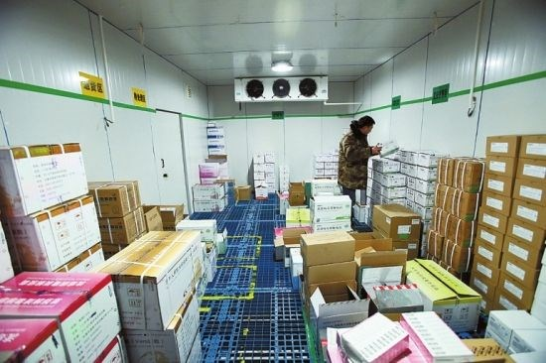
7.3 区块链在IoT安全中的应用
7.3.2 物联网区块链+冷链
区块链+疫苗冷链仓储
在仓储过程中，传感器一般每隔5-30秒采集一次数据
每次采集的数据量比较小，数据可以定时批量上链
7

Slide 8
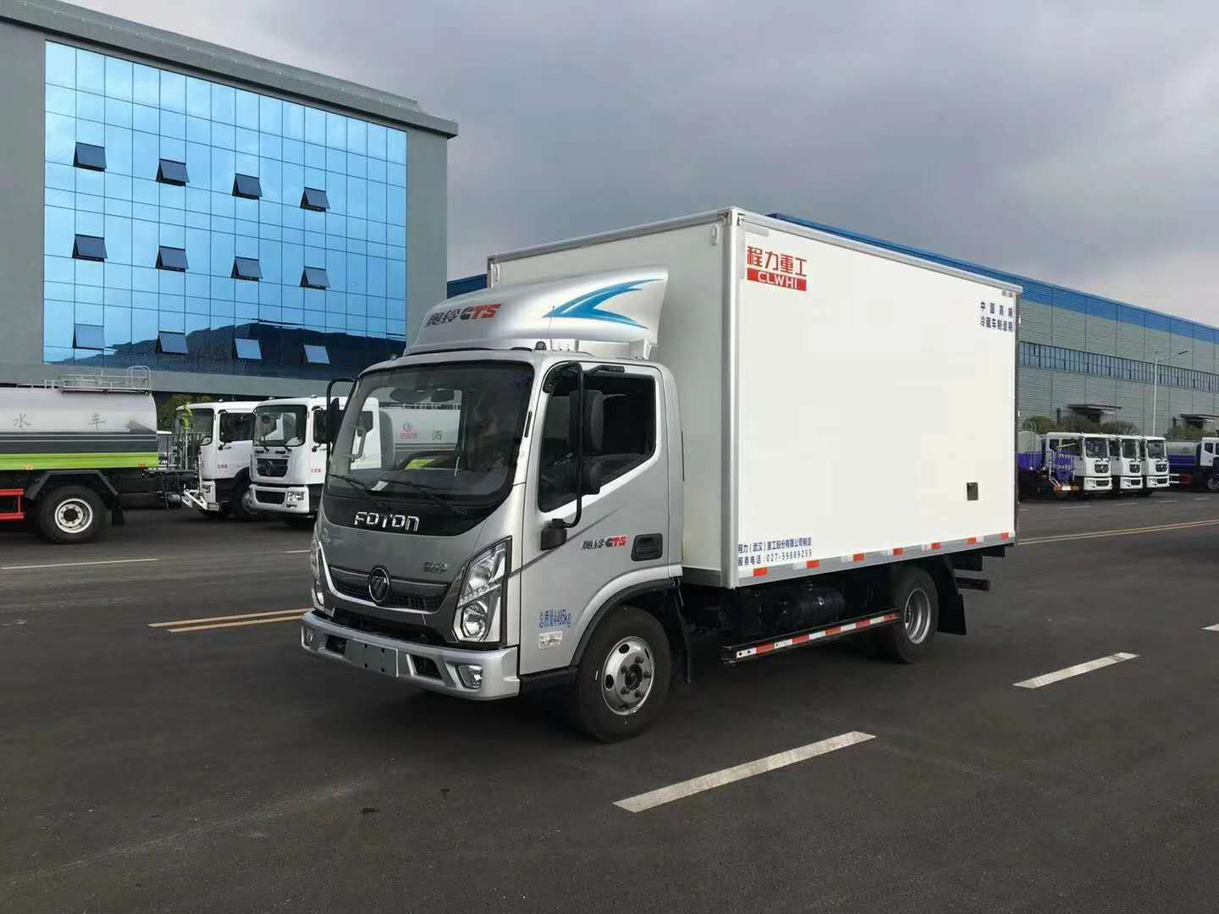
7.3 区块链在IoT安全中的应用
7.3.2 物联网区块链+冷链
区块链+疫苗冷链运输
运输时监控数据需要实时上链，IoT传感器每检测一次数据上一次链，保障疫苗数据的真实准确性
8

Slide 9
7.3 区块链在IoT安全中的应用
7.3.3 物联网区块链+农业
国内农业资源相对分散和孤立，造成了科技和金融等服务资源难以进入农业领域。
同时，农业用地和农业产品的化学污染泛滥，产业链信用体系薄弱等问题使消费者难以获得安全和高质量的食品。
物联网与传统农业的融合，可以一定程度上解决此类问题，但由于缺乏市场运营主体和闭环的商业模式，实际起到的作用还比较有限。
这些问题的根源在于在农业领域缺乏有效的信用保障机制
9

Slide 10
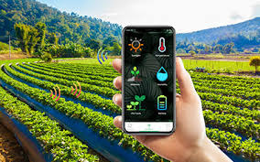
7.3 区块链在IoT安全中的应用
7.3.3 物联网区块链+农业
物联网区块链能够有效解决当前农业和农产品消费的痛点：
依托物联网提升传统农业效率，连接孤立的产业链环节，创造增量价值
依托区块链技术连接各农业数字资源要素，建立全程的信用监管体系
10

Slide 11
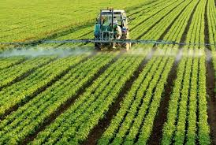
7.3 区块链在IoT安全中的应用
7.3.3 物联网区块链+农业
农产品溯源：
所有的数据记录到区块链账本上（农药、农药、化肥以及运输、加工过程中使用的添加剂等）实现农产品质量和交易主体的全程可追溯，提供安全饮食
11

Slide 12

7.3 区块链在IoT安全中的应用
7.3.3 物联网区块链+农业
农业信贷：
通过物联网设备获取数据并将凭证存储在区块链上，依靠智能合约和共识机制自动记录和同步，提高信息篡改的难度，提供可信的信息，帮助信贷
12

Slide 13
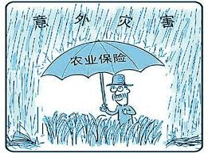
7.3 区块链在IoT安全中的应用
7.3.3 物联网区块链+农业
农业保险：
物联网数据在支持贷款、理赔评定等场景中具有重要的作用，与区块链结合之后能提升数据的可信度，简化农业保险申请和理赔流程。
另外将智能合约技术应用到农业保险领域，可在检测到农业灾害时，自动启动赔付流程，提高赔付效率。
13

Slide 14
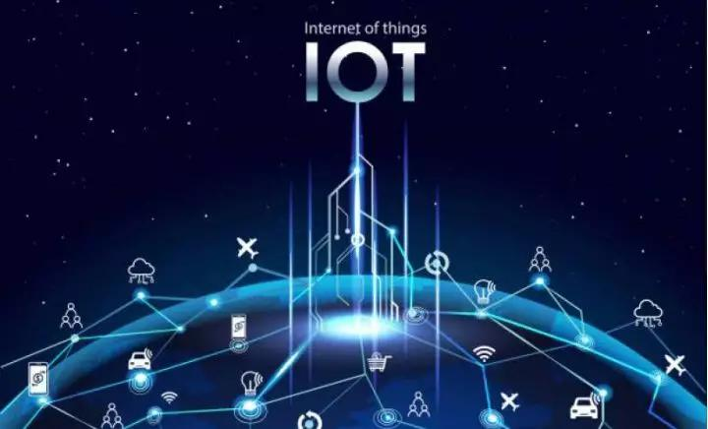
7.3 区块链在IoT安全中的应用
7.3.4 物联网设备的权限与通信管理
传统的物联网设备管理系统采用中心化结构，由中心节点控制和维护，增加了中心节点的计算负载和安全问题
区块链技术能够构建去中心化的物联网设备管理系统，对物联网设备的权限和设备间通信进行有效管理
14

Slide 15
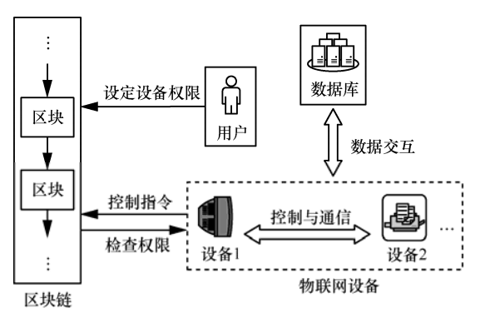
7.3 区块链在IoT安全中的应用
7.3.4 物联网设备的权限与通信管理
基于区块链技术的物联网设备管理体系：
系统初始阶段，将设备的初始权限记录和一些公共参数记录在区块链上
设备间进行通信或控制。
设备间的通信以及控制指令依照时间顺序，记录至区块链。
区块链系统发布了记录着指令的区块后，设备身份和权限得到确认，指令才能执行。
15

Slide 16
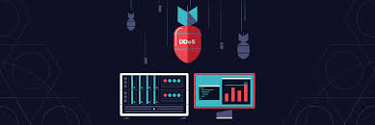
7.3 区块链在IoT安全中的应用
7.3.4 物联网设备的权限与通信管理
该系统引入区块链，全部的通信和控制消息数据都在区块链上，保证设备运行记录真实有效，完整可靠，可追溯
引入区块链，不需要中心节点进行设备的统一管理，消除了中心节点的安全风险，能够有效抵抗 DDoS 攻击。
权限记录被存储在区块链上，保证了设备不会越权请求和控制
16

Slide 17
7.3 区块链在IoT安全中的应用
7.3.5 车联网中的数据安全存储
为什么车联网需要区块链？
消息匿名传播，消息的真实性
发送消息的积极性
特别是考虑隐私的情况下
17

Slide 18
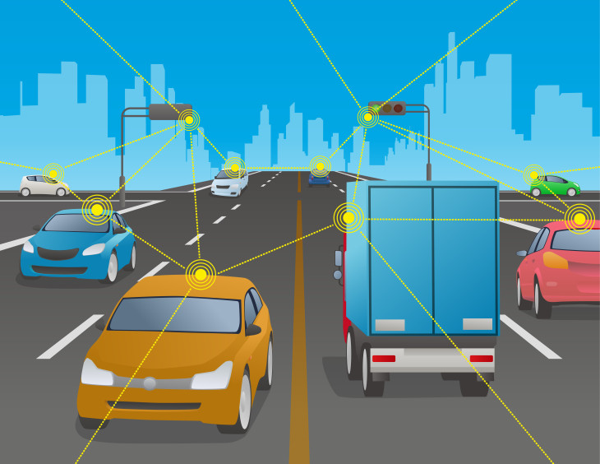
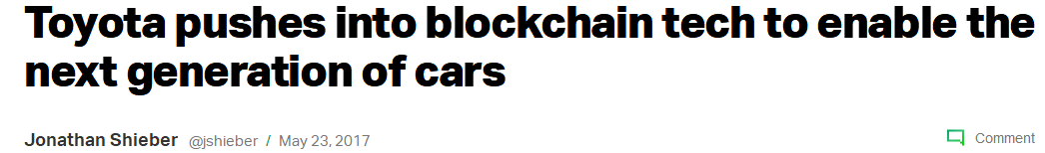
7.3 区块链在IoT安全中的应用
7.3.5 车联网中的数据安全存储
丰田区块链项目
开发安全可靠的自动驾驶汽车可能需要数千亿公里的人类驾驶数据
区块链可以使车主，车队管理者和制造商的数据汇集起来，缩短收集数据的时间，提高自动驾驶技术的安全性、效率和便利性
研究的重点是在行驶过程中共享数据。开发者必须设计更简单的车辆行驶的工具，并为客户创建基于使用情况的新保险产品
18

Slide 19
7.3 区块链在IoT安全中的应用
7.3.5 车联网中的数据安全存储
奔驰门事件
3月14日晚上，车主薛先生在高速公路上启动奔驰车的定速巡航后，发现刹车失灵，定速巡航的功能解除不了，交警安排薛先生快速通过了收费站。
薛先生描述，他以每小时120公里的速度在高速公路上跑了一个多小时，最后通过开关车门才把车速降下来。
事件被报道后，有人提出质疑，认为这起事件是有目的的恶意炒作。
薛先生行车记录仪的内容被覆盖了，曾试图找人恢复，但没有成功。薛先生的这张卡为8G卡，目前可以看到的是58个文件，6.68G的大小。
19

Slide 20
谢谢!

